Slide 1



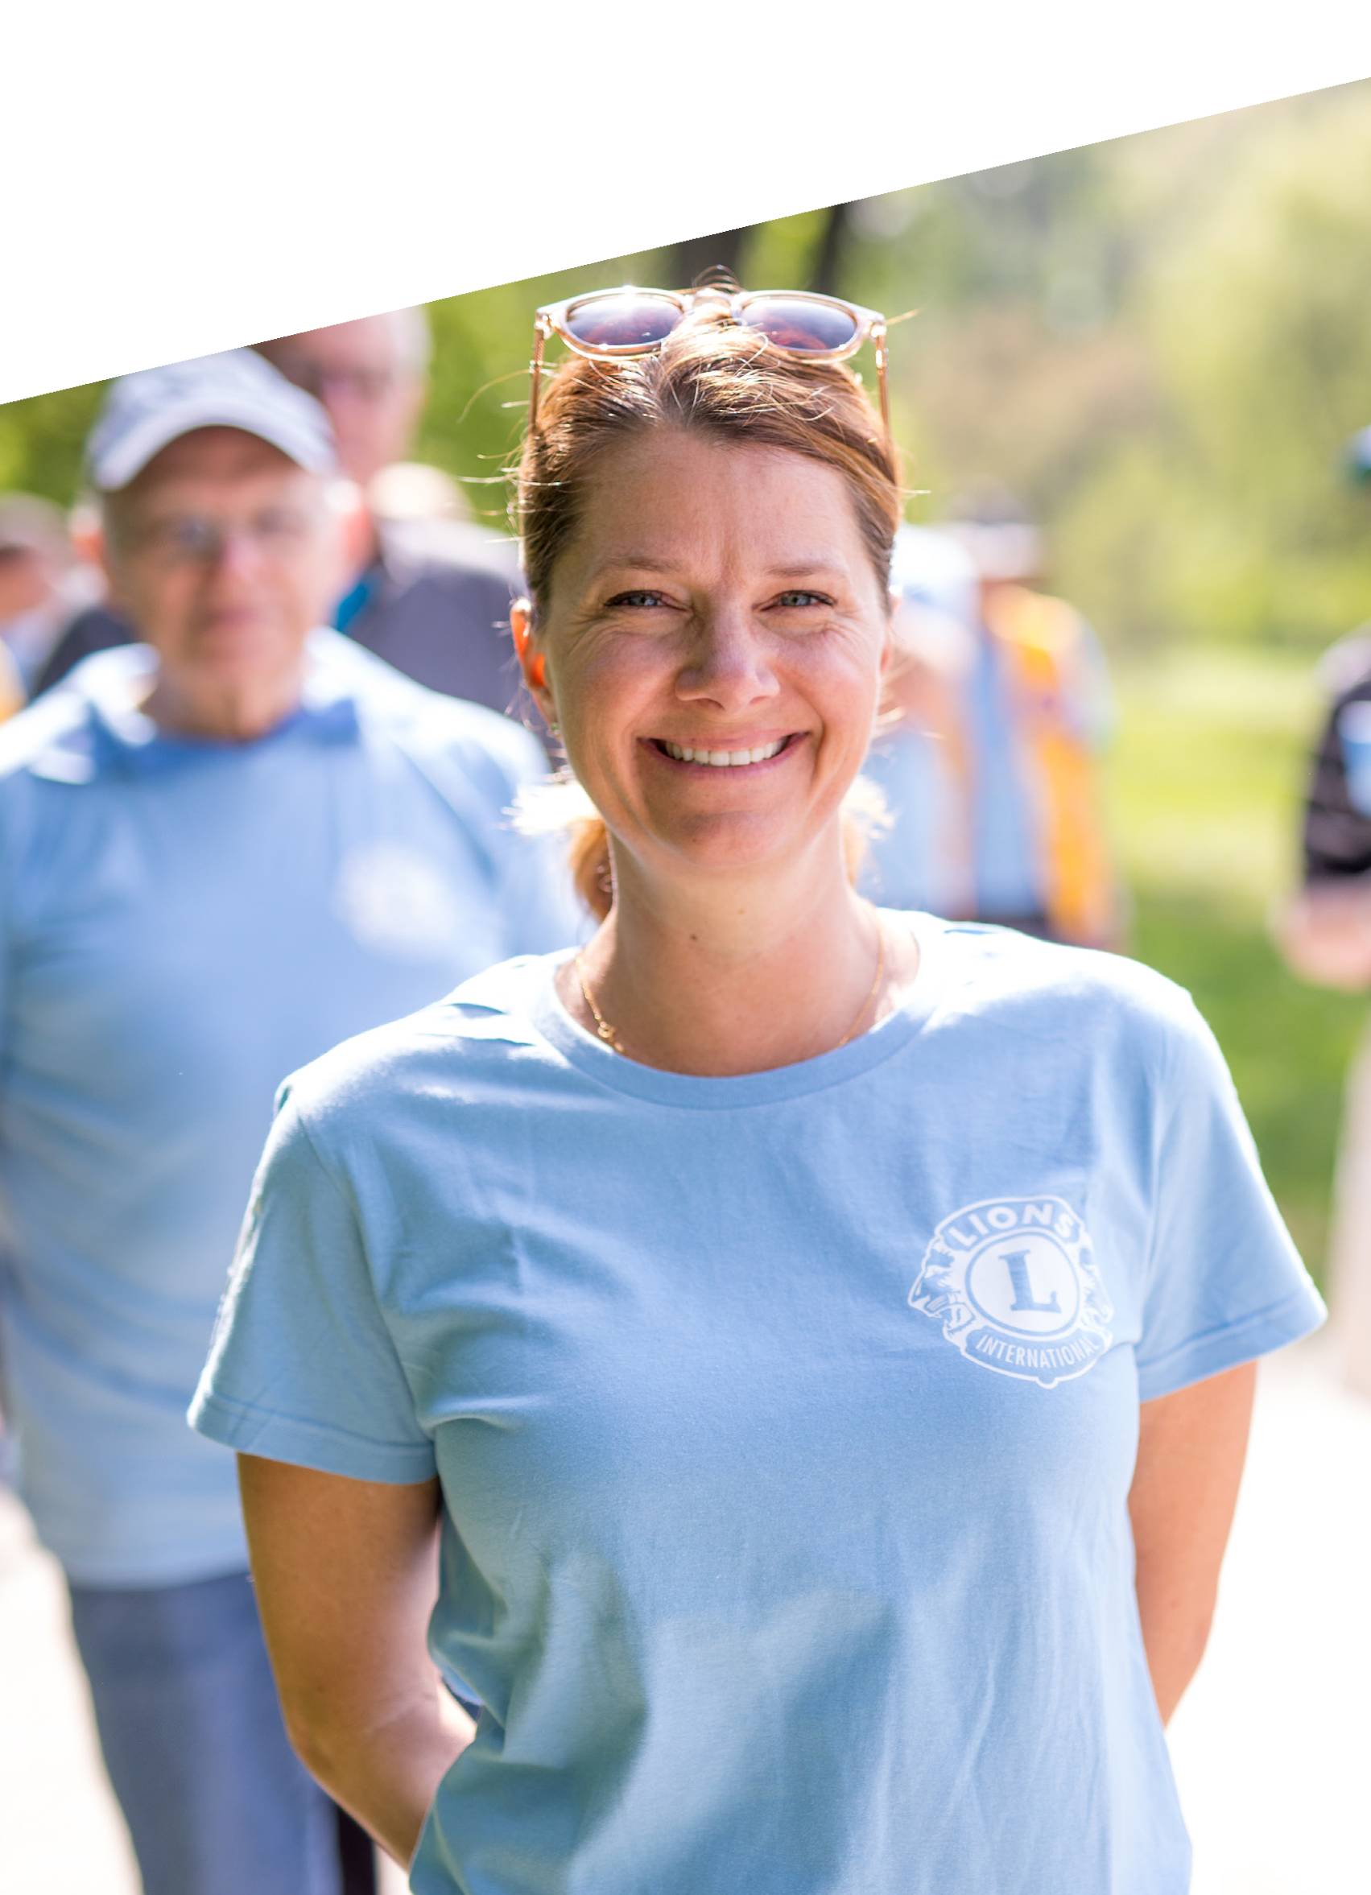


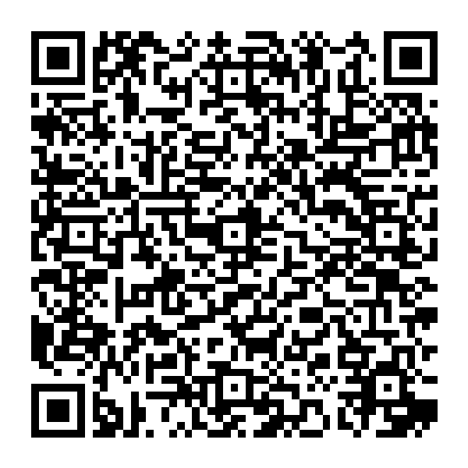










LIONS CLUB
SAINT-GERMAIN-EN-LAYE
DOYEN
LIONS CLUB
SAINT-GERMAIN-EN-LAYE DOYEN
LE LIONS CLUB INTERNATIONAL, c’est quoi ?
VOUS ÊTES
HUMANISTE ET ENGAGE
UN CLUB SERVICE créé en 1917 par Melvin Jones
UNE AMBITION : venir en aide aux plus démunis par des actions d’intérêt général
_{Devenez LIONS}
UNE ONG reconnue par les instances internationales : ONU, UNESCO, UNICEF, OMS, Conseil de l’Europe
Pour plus de renseignements,
venez nous rencontrer
à notre réunion d'information :
le 1er octobre 2025
au MAS, salle 12,
Saint-Germain-en-Laye
à 19H30
Inscription obligatoire :
ou par mail à
lcsgdoyen@gmail.com
En France
25 000 LIONS
1 200 CLUBS
1,5 million d’heures de bénévolat par an
5 000 d’actions annuelles
20 M€ collectés par an
A l’international
1,4 million de LIONS
47 000 CLUBS
200 PAYS et TERRITOIRES
« On ne peut aller bien loin dans la vie, si l’on ne commence pas d’abord à faire quelque chose pour quelqu’un d’autre. »
Melvin Jones
Fondateur du Lions Club International
https://www.facebook.com/LionsClubSaintGermainLayeDoyen
Découvrez-nous
https://lions-stgermain-doyen.com
https://www.instagram.com/lions_club_saintgermain_doyen

Slide 2
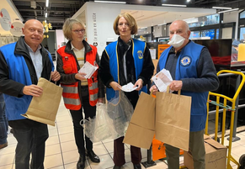
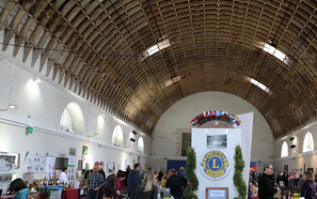

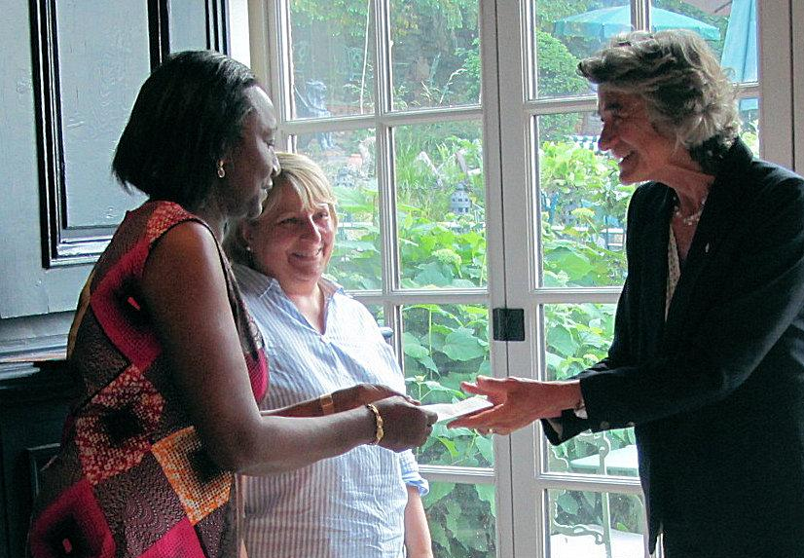
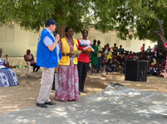
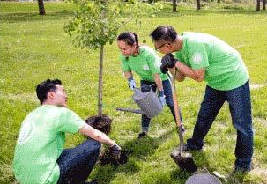


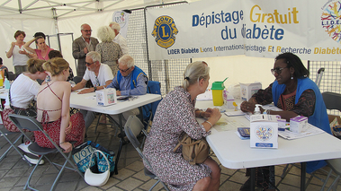
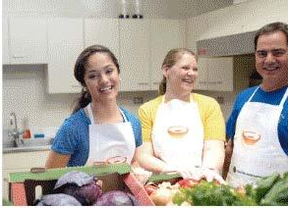

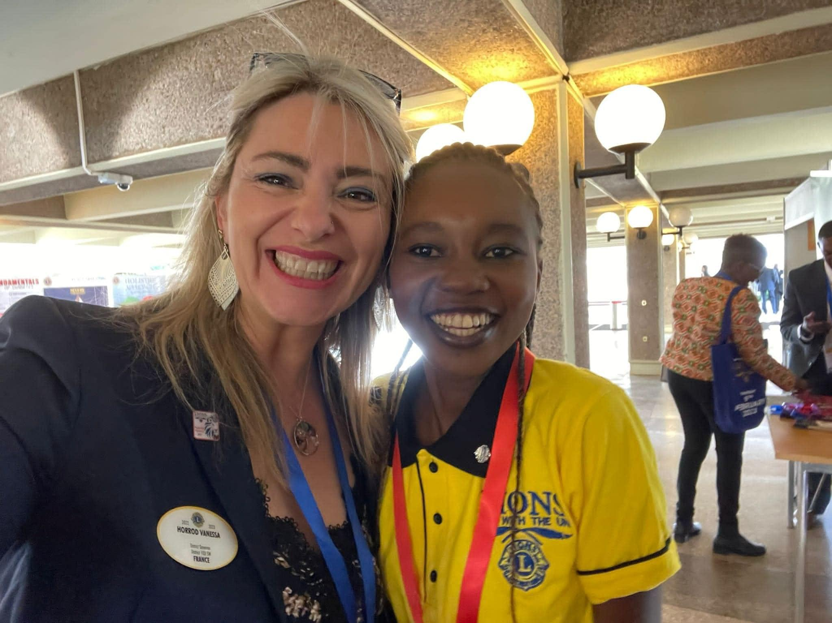
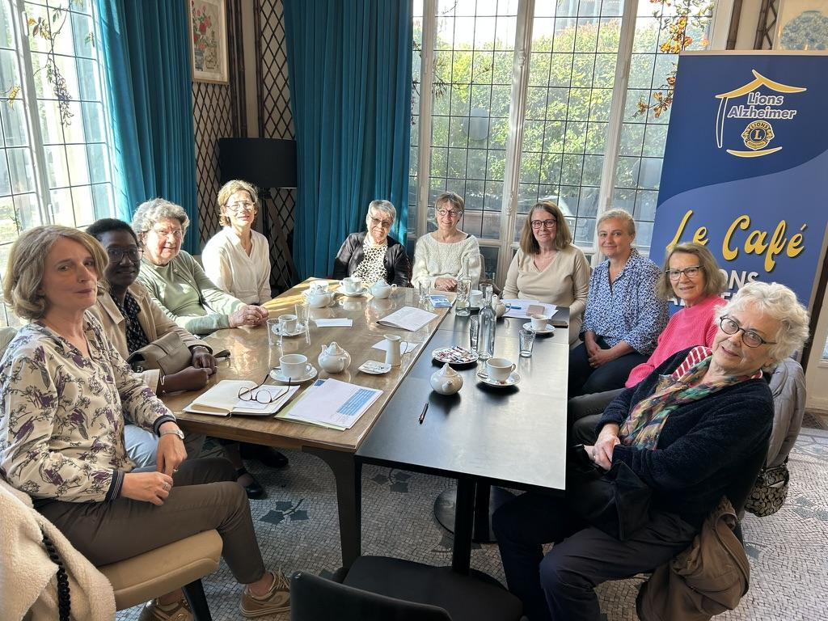
VOUS DESIREZ DONNER DE VOTRE TEMPS POUR VENIR EN AIDE A CEUX QUI EN ONT BESOIN ET ETRE UTILE, TOUS ENSEMBLE.
QUELQUES-UNES DE NOS ACTIONS
Devenir bénévole au LIONS CLUB Saint-Germain-en-Laye Doyen, c’est...
COLLECTES ALIMENTAIRES
2 fois par an
au profit des plus démunis
Rejoignez le LIONS CLUB
Saint-Germain-en-Laye Doyen
SALON DU VIN ET DE LA
GASTRONOMIE depuis 21 ans
pour des dons à des œuvres
... Donner de votre temps pour venir en aide à ceux qui en ont le plus besoin
SENEGAL AU COEUR
plantations d'arbres fruitiers, construction d'écoles,
micro-crédits aux femmes
Nous rejoindre, c’est lutter à nos côtés contre la faim dans le monde, c'est combattre les problèmes de santé, c'est sensibiliser à la protection de l’environnement, et c’est soutenir la jeunesse et les femmes.
... Être utile tous ensemble
SENSIBILISATION DE LA BIODIVERSITÉ ET DES
ABEILLES auprès des écoles
de notre ville
... Apprendre et s’informer au contact des autres
JOURNEE DU DIABETE
pour sensibiliser et dépister
nos concitoyens
Le LIONS CLUB Saint-Germain-en-Laye Doyen a été créé en 1957. Il réunit par des liens de solidarité et d’amitié des hommes et des femmes intervenant à titre bénévole, portés par les valeurs fondamentales du Lions Club : l’humanisme et le bénévolat.
Notre devise est :
«Nous servons»
... Vivre des moments de convivialité et participer pleinement à la vie locale
DECOUVERTE des métiers
de l’INGENIEUR
dans les collèges de notre ville
... Créer des liens avec des Lions partout dans le monde
CAFE ALZHEIMER
Un lieu d’écoute et d ’échange
pour les aidants

